Slide 1
画报尺寸测量视觉方案（2D）
推动机器视觉无所不在的存在
视觉小百科

Slide 2
目录
项目描述
项目验证
1
2
2
目录
目录
目录
3
配置清单
3
4
逻辑流程
4
评估结果&注意事项
5
6
售后服务

Slide 3

一、项目描述
●产品名称：画报
●测量内容：尺寸
●产品材质：纸
●产品颜色：彩
●最大工作距离(mm)：3000
●最小工作距离(mm)：200
●检测区域(mm*mm)：400.0 * 300.0
●来料方式：传送带
●测量精度要求(mm)：1.2
●检测节拍(pcs/min)：30
●检测时产品运动速度(m/s)：0
●工作距离(mm)：925
方案布局图

Slide 4

二、项目验证
参数名称 | 参数值
面阵相机型号 | 05M/CG-E
面阵相机类型 | 面阵相机
相机接口类型 | GigE,POE
相机像素 | 800 * 600
镜头型号 | FA0815A
镜头品牌 | 长步道/CHIOPT
镜头焦距 | 8mm
镜头接口 | C
A(工作距离) = 925mm, B(视野宽度) = 330mm, C(视野长度) = 440mm
视野图

Slide 5
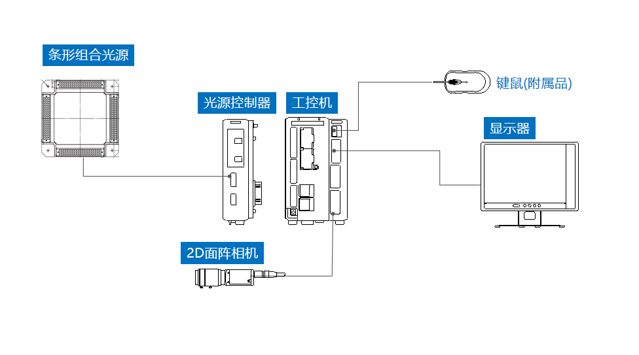
三、配置清单
系
统
构
成

Slide 6

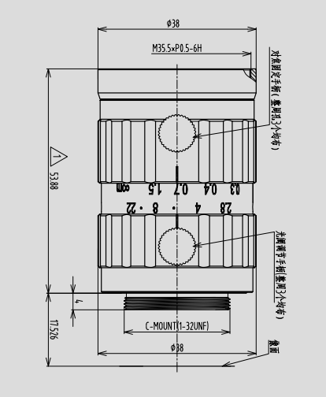
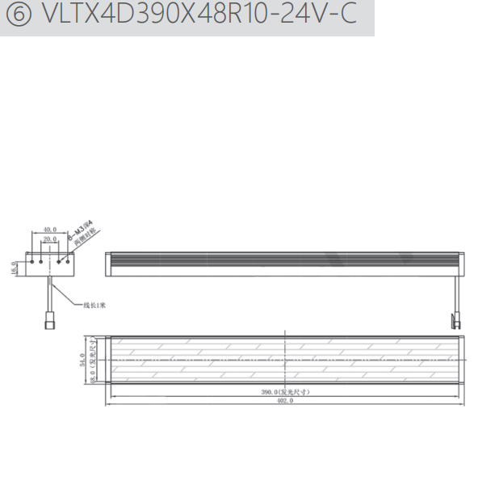
三、配置清单
相机尺寸图
光源尺寸图
镜头尺寸图

Slide 7
三、配置清单
序号 | 名称 | 型号 | 单位 | 数量 | 厂家
1 | 面阵相机 | 05M/CG-E | 台 | 1 | 大华/dahua
2 | 镜头 | FA0815A | 个 | 1 | 长步道/CHIOPT
3 | 光源 | VLTX4D490X44R8X-DF-24V | 个 | 4 | 纬朗/VLight
4 | 工控机 | - | 台 | 1 | -
5 | 显示器 | - | 台 | 1 | -
6 | 软件 | MVP | 套 | 1 | 大华/dahua

Slide 8
四、逻辑流程
逻辑流程
├── 图像采集
│ ├── 相机参数设置
│ │ ├── 设置相机分辨率为4000x3000像素以满足400×300mm检测区域需求
│ │ ├── 曝光时间设置为10ms确保纸张表面清晰成像
│ │ ├── 增益设为50%避免过曝
│ │ └── 使用全局相机配置保持参数一致性
│ └── 触发信号配置
│ └── 采用硬触发模式与传送带停止信号同步
├── 预处理
│ ├── 图像增强
│ │ ├── 应用直方图均衡化提升纸张边缘对比度
│ │ └── 使用高斯滤波(σ=1.5)消除纸张表面噪点
│ ├── ROI裁剪
│ │ └── 设置400×300mm检测区域中心对齐产品
│ └── 标定处理
│ ├── 执行高精度棋盘格标定
│ │ ├── 使用30×20mm棋盘格标定板
│ │ ├── 开启非线性矫正消除镜头畸变
│ │ └── 保存标定文件至默认路径
│ └── 应用标定文件
│ └── 通过读取标定文件算子加载H矩阵
├── 尺寸检测
│ ├── 边缘定位
│ │ ├── 使用找边算子检测四边

Slide 9
四、逻辑流程
│ │ │ ├── 设置极性为白底黑工件
│ │ │ ├── 对比度阈值设为80
│ │ │ └── 高斯半径设为2
│ │ └── 应用标定后的坐标系进行世界坐标转换
│ ├── 尺寸测量
│ │ ├── 使用点与点距离算子测量长宽
│ │ │ ├── 起点设置为左上角检测点
│ │ │ └── 终点设置为右下角检测点
│ │ └── 应用H矩阵进行物理尺寸换算
│ └── 公差判定
│ ├── 设置数学表达式判断
│ │ ├── 长度公差范围：399.4~400.6mm
│ │ └── 宽度公差范围：299.4~300.6mm
│ └── 输出OK/NG状态到结果显示区
├── 通信处理
│ └── 报文发送
│ ├── 配置TCP/IP协议连接PLC
│ └── 发送检测结果(OK/NG)及具体尺寸值
└── 统计处理
└── 启用统计功能模块
├── 设置按批次重置(每小时重置)
└── 记录检测成功率及CPK值

Slide 10
五、评估结果&注意事项
05 评估结果 & 注意事项
现场环境
相机安装
物料一致性
风险点：环境光波动可能导致纸张表面反光不均
解决方案：采用4组条形光源（VLTX4D490X44R8X-DF-24V）构建稳定照明环境
风险点：925mm工作距离易产生镜头畸变
解决方案：通过棋盘格标定（30×20mm）补偿镜头畸变并校准坐标系
风险点：彩色纸张边缘反差不足影响测量精度
解决方案：预处理阶段应用直方图均衡化+高斯滤波（σ=1.5）增强边缘对比度

Slide 11

六、售后服务
该设备上线后使用初期，我们会派专人进行全程跟踪；
处理解决可能发生的设备异常；
对现场人员进行培训指导；
设备调试完成后：售后服务一年；
若客户提出设备升级需求，我们会及时为您提供升级新方案。

Slide 12



感谢关注
视频号
抖音
更多信息请访问：www.ytzrtx.com

